Slide 1


모바일 프로그래밍 텀프로젝트
나만의
학습 타이머
2021136019 김민선

Slide 2
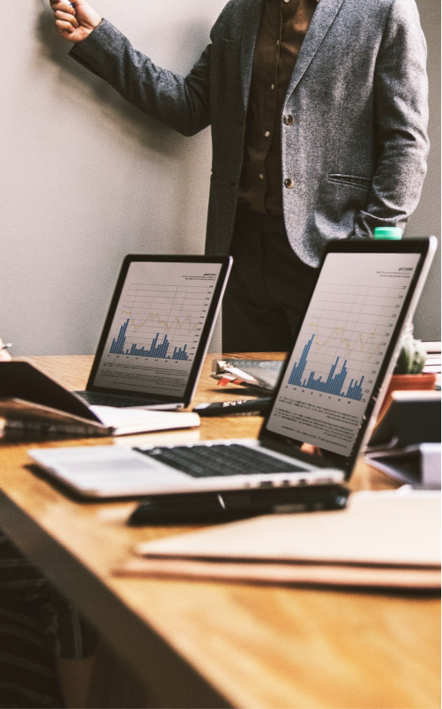
목차
- 프로젝트 주제 선정 배경
- 프로젝트에서 구현한 기능
- 구현하며 어려웠던 점
- 시연

Slide 3
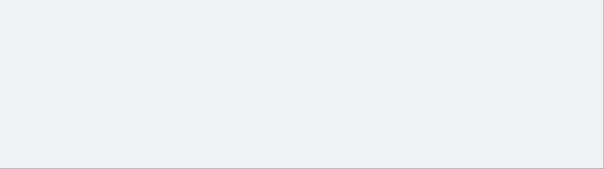
프로젝트 주제 선정 배경
생산성 향상
효과적인 시간 관리
학습 및 업무 루틴 최적화

Slide 4

프로젝트에서 구현한 기능
학습 타이머
투두 리스트
학습 캘린더
공부 노래
사용자의 공부 시간을 측정합니다.
과목을 추가할 수 있으며 각 과목마다 시간을 측정할 수 있습니다.
모든 과목의 공부 시간을 합친 총 시간 또한 측정할 수 있습니다.
타이머는 간단한 "HH:MM:SS" 형식으로 표시되어 사용자에게 경과 시간을 명확하게 보여줍니다.
사용자는 웹 내에서 할 일을 추가, 수정, 삭제할 수 있습니다.
개인이 날짜별로 달성해야 할 작업을 추적할 수 있는 효율적인 방법을 제공합니다.
localStorage를 사용하여 웹이 닫힌 후에도 데이터가 보존되어 사용자에게 작업에 대한 지속적인 기록을 제공할 수 있습니다.
사용자는 매일 학습 시간을 추적하는 월별 달력을 보고 상호 작용할 수 있습니다.
날짜별 공부시간을 표시하여 매일의 공부습관을 쉽게 추적할 수 있습니다.
다양한 과목에 대한 사용자의 학습 시간 분포를 시각화하는 차트가 있습니다.
사용자가 공부할 때 들을 수 있는 다양한 음악을 제공합니다.
lofi 음악 리스트를 제공하며, 사용자는 리스트에서 노래를 선택해 오디오 플레이어에서 재생할 수 있습니다.
유튜브에서 제공하는 공부에 적합한 음악 링크를 포함하고 있어, 사용자는 해당 링크를 클릭해 실시간 방송이나 긴 시간 동안 재생되는 lofi 음악을 들을 수 있습니다.

Slide 5
구현하며 어려웠던 점
반응형 웹앱의 구성
로컬 저장소 사용
구현하는 데 있어 주요 과제 중 하나는 다양한 장치에서 완벽하게 반응하는지 확인하는 것이었습니다. 사용자가 데스크톱, 휴대폰 등 다양한 플랫폼에서 앱에 액세스하므로 모든 화면 크기에서 원활하게 작동하도록 레이아웃과 디자인 요소를 조정하는 것이 중요했습니다.탐색 용이성을 유지하면서 일관된 사용자 인터페이스를 유지하기 위해 여러 장치에서 테스트하는 것은 시간이 많이 걸리는 작업이었지만 사용자 접근성을 향상시키는 데 필수적이었습니다.
사용자 경험을 향상시키기 위해 공부 시간 로그, 할 일 목록 등 세션 데이터를 저장하기 위해 로컬 저장소를 사용하기로 결정했습니다. 브라우저를 닫거나 새로 고친 후에도 사용자가 앱으로 돌아올 때 데이터에 원활하게 액세스할 수 있도록 하려면 데이터가 올바르게 저장되고 검색되는지 확인하기 위한 엄격한 테스트가 필요했습니다. 또한 로컬 스토리지의 데이터 손실이나 오버플로와 같은 잠재적인 문제를 고려해야 했으며, 이를 위해서는 더 큰 데이터 세트를 삭제하고 처리하기 위한 전략을 구현해야 했습니다.
웹 디자인
기능 기획
시각적으로 매력적이고 사용자 친화적인 인터페이스를 디자인하는 것은 또 다른 중요한 과제였습니다. 사용자가 공부 시간 관리라는 핵심 업무에 방해가 되지 않도록 깔끔하고 미니멀한 디자인을 목표로 삼았습니다. 인터페이스가 시각적으로 즐겁고 탐색하기 쉽도록 보장하면서 미적 측면과 기능성 사이의 균형을 맞추려면 색 구성표, 활자체, 레이아웃에 대한 신중한 결정이 필요했습니다.
사용자 정의 가능한 학습 타이머, 작업 관리 시스템, 생산성 분석과 같은 계획 기능은 원활하고 효과적으로 함께 작업할 수 있도록 신중한 생각이 필요했습니다. 복잡성이 추가되면 연구 세션을 단순화하기보다는 잠재적으로 사용자를 압도할 수 있으므로 기능과 유용성 사이의 적절한 균형을 맞추는 것이 중요했습니다. 이를 위해서는 기능을 개선하고 시간 관리 개선이라는 앱의 핵심 목적을 충족하는지 확인하기 위해 지속적인 반복과 피드백이 필요했습니다.

Slide 6
시연

Slide 7
2021136019 김민선
감사합니다.

